Slide 1
Millionaire Ladkrabang
เกมเศรษฐี ลาดกระบัง

Slide 2
รายละเอียดเกม
เป็นเกมเศรษฐีในแผนที่ลาดกระบัง
ผู้เล่น/จำนวนคน
Player vs Player
2 player.

Slide 3
รายละเอียดเกม
มีผู้เล่นอย่างน้อย 2 คน
ตอนเริ่มเกมจะมีให้ทอยแต้มลูกเต๋าเพื่อเช็คลำดับการเล่นของผู้เล่น
เมื่อเริ่มเล่น ผู้เล่นจะได้รับเงินเริ่มต้น 3 M (3000000)
ให้ผู้เล่นกดทอยลูกเต๋าในของรอบตัวเองโดยกดคลิกที่ปุ่ม ทอย
ผู้เล่นสามารถเดินไปยังสถานที่อื่นโดยการทอยลูกเต๋าโดยเดินตามช่องที่ทอยลูกเต๋าได้
หากผู้เล่นทอยลูกเต๋าได้หน้าเหมือนกันจะได้ทอยลูกเต๋าเดินอีกตา
เมื่อผู้เล่นเดินไปลงสถานที่สามารถซื้อบ้านหรือที่ดินตรงนั้นตามราคาที่เขียนบอกได้
การอัพเกรดบ้าน :
บ้านขนาดกลาง จะต้องเดินผ่านจุดเริ่มต้น 1 รอบก่อนถึงจะซื้อบ้านแบบขนาดกลางได้
บ้านขนาดใหญ่ จะต้องเดินผ่านจุดเริ่มต้น 2 รอบก่อนถึงจะซื้อบ้านแบบขนาดใหญ่ได้
เมื่อผู้เล่นเดินทางไปยังสถานที่ที่เป็นของผู้เล่นคนอื่น ผู้เล่นคนนั้นต้องจ่ายค่าผ่านทางให้กับผู้เล่นที่เป็นเจ้าของสถานที่นั้นๆ ตามที่ระบุไว้ และผู้เล่นสามารถซื้อสถานที่หรือที่ดินนั้นต่อได้
ผู้เล่นคนใด ที่เดินทางไปยัง สำนักทะเบียน จะต้องหยุดเล่น 2 ตา แต่สามารถออกได้โดยทอยลูกเต๋าได้แต้มเลขคู่ หรือ ยอมเสียค่าหน่วยกิตตามที่ระบุไว้
ผู้เล่นคนใดเดินทางผ่านจุดเริ่มต้น ผู้เล่นคนนั้นจะได้รับเงินจำนวน 200 K
ผู้เล่นถ้าเดินไปถึงช่อง card จะได้รับการ์ดมาเก็บไว้ได้ 1 ใบ โดยผู้เล่นแต่ละคนเก็บการ์ดได้สูงสุดเพียง 1 ใบ
ถ้าผู้เล่นเดินไปตกที่ช่องวัดดวง ผู้เล่นจะต้องเล่นเกมวัดดวงที่กำหนดมาให้ ถ้าชนะจะได้เงินเป็นรางวัล 100 K
ถ้าผู้เล่นไปถึงช่องวัดปลูกศรัทธา สามารถเลือกที่ดินที่มีอยู่ให้มีค่าเพิ่มมากขึ้นตามที่เกมกำหนด
ถ้าผู้เล่นเดินไปตกช่อง วินเกกีฯ4 สามารถเลือกสถานที่ที่จะไปได้ในรอบนั้น

Slide 4
Two Content Layout with Table
First bullet point here
Second bullet point here
Third bullet point here
Class | Group 1 | Group 2
Class 1 | 82 | 95
Class 2 | 76 | 88
Class 3 | 84 | 90

Slide 5
Two Content Layout with SmartArt
Add your first bullet point here
Add your second bullet point here
Add your third bullet point here
Group 1
Group 2
Group 3
Group 4
Group 5
Group 6

Slide 6
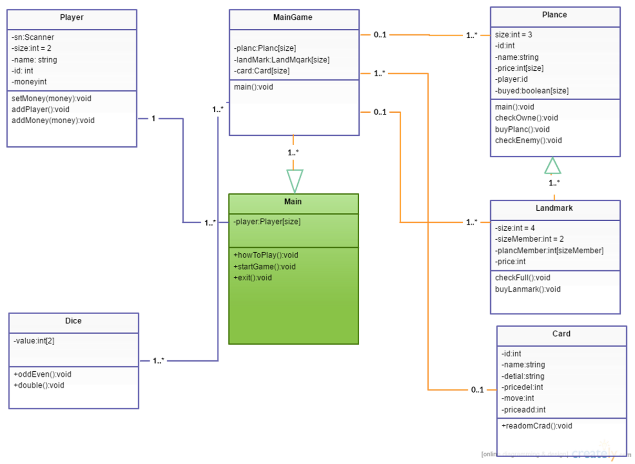
Picture with Caption Layout
Caption

Slide 7

UML - Class Diagram

Slide 8
Add a Slide Title - 1

Slide 9
Add a Slide Title - 2

Slide 10
Add a Slide Title - 3

Slide 11
Add a Slide Title - 4

Slide 12
Add a Slide Title - 6

Slide 14
Add a Slide Title - 7

